Slide 1
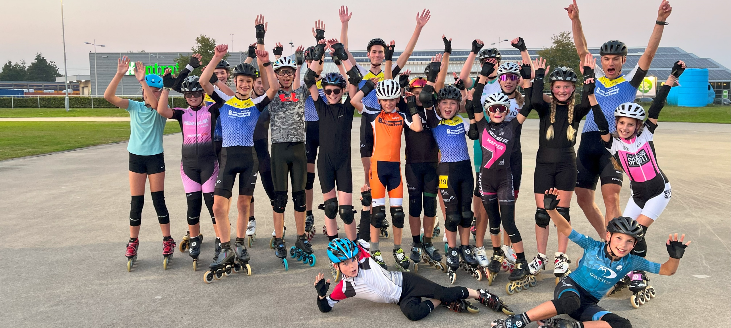
Introductie inline skaten (skeeleren) DNIJ
19-3-2025

Slide 2
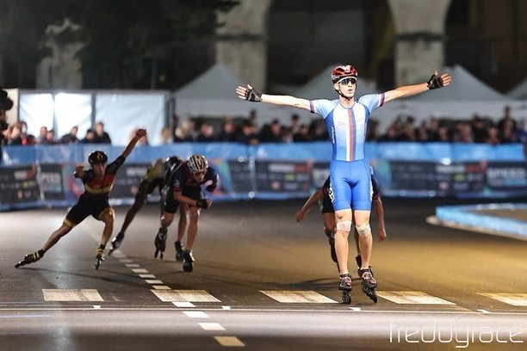
10 KM WK 2025
10.000 meter mannen
1. Davide Ghiotto (Ita) - 12.46,15
2. Vladimir Semirunniy (Pol) - 12.49,93
3. Metodej Jilek (Tsj) - 12.51,53
4. Jorrit Bergsma - 12.57,13
9. Chris Huizinga - 13.09,80

Slide 3
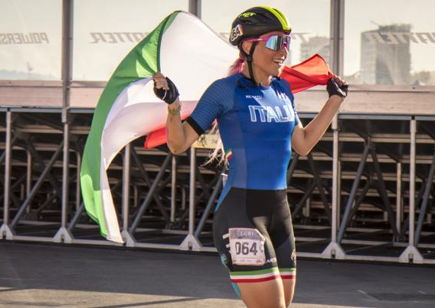
5 km WK 2025
5.000 meter vrouwen
1. Francesca Lollobrigida (Italië) - 6.56,38
2. Ragne Wiklund (Noorwegen) - 6.56,56
3. Merel Conijn - 6.58,49
4. Isabelle Weidemann (Canada) - 7.00,27
5. Martina Sáblíková (Tsjechië) - 7.03,20
6. Marijke Groenewoud - 7.04,51

Slide 4
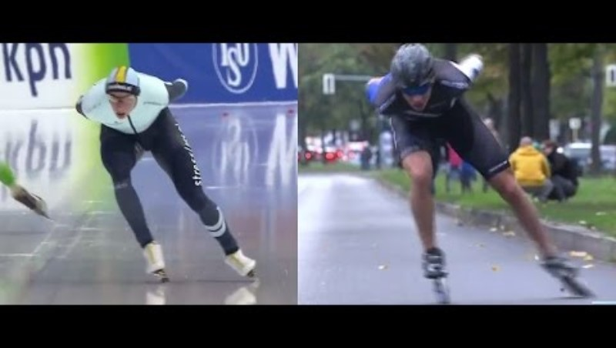
Wat zijn de technische verschillen

Slide 5
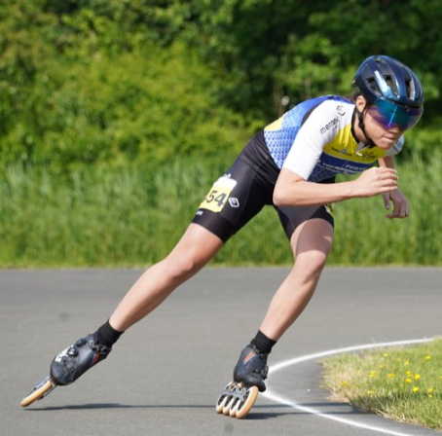
Overeenkomsten en verschillen
Overeenkomst :
Hoeken
Zijwaarts afzetten
Houding (schouder knieën en tenen in één lijn)
Verschil:
Schaats kan sturen door ronding
Afzetgebied inline is kleiner
Plaatsing
Timing

Slide 6
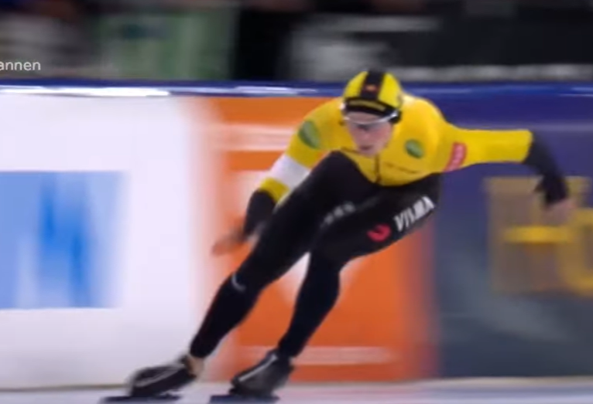
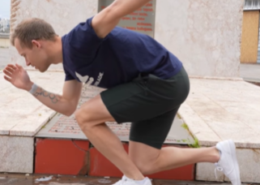
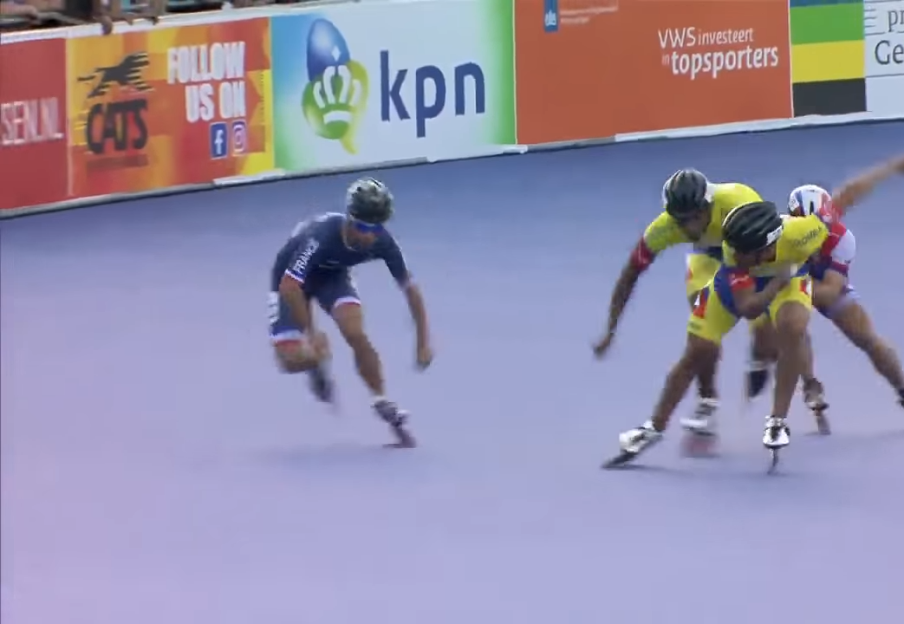
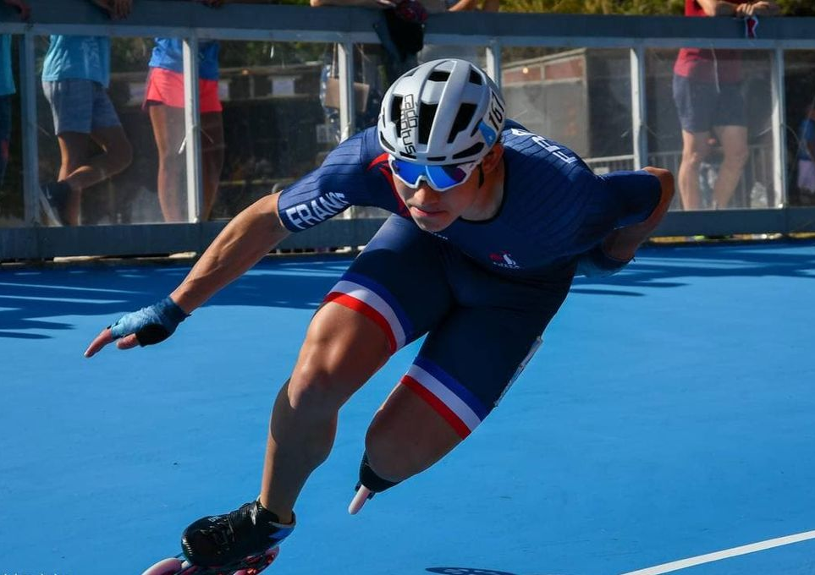
Houding
Diep zitten is bij inline net zo belangrijk als bij schaatsen

Slide 7
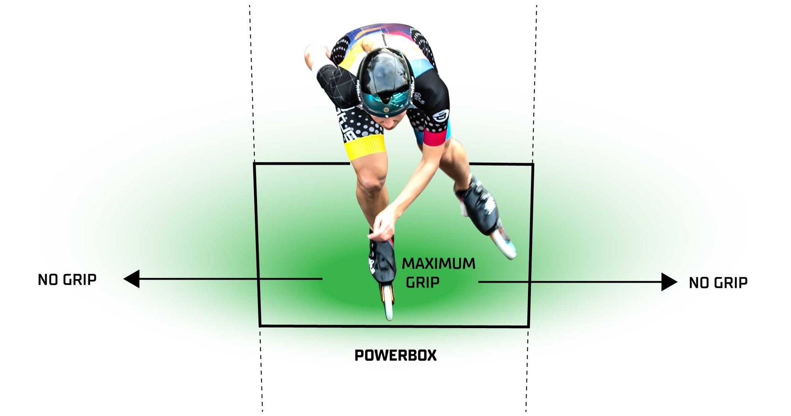
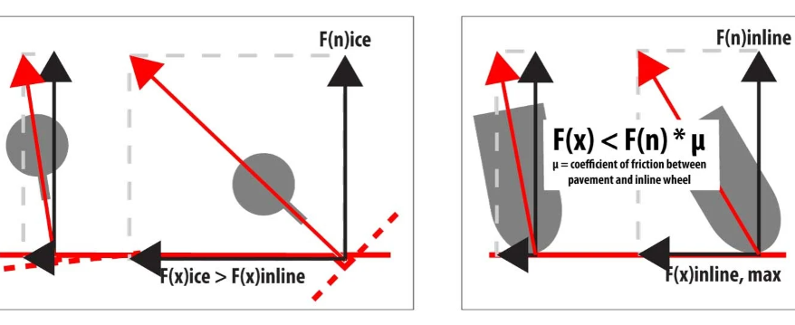
Afzetgebied

Slide 8
Plaatsing en timing

Slide 9
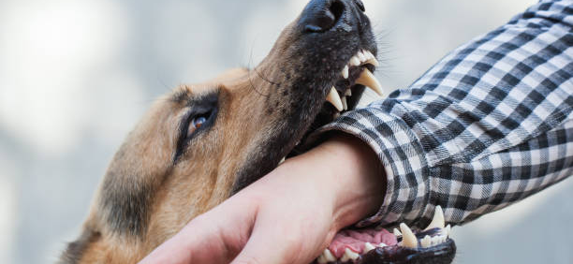
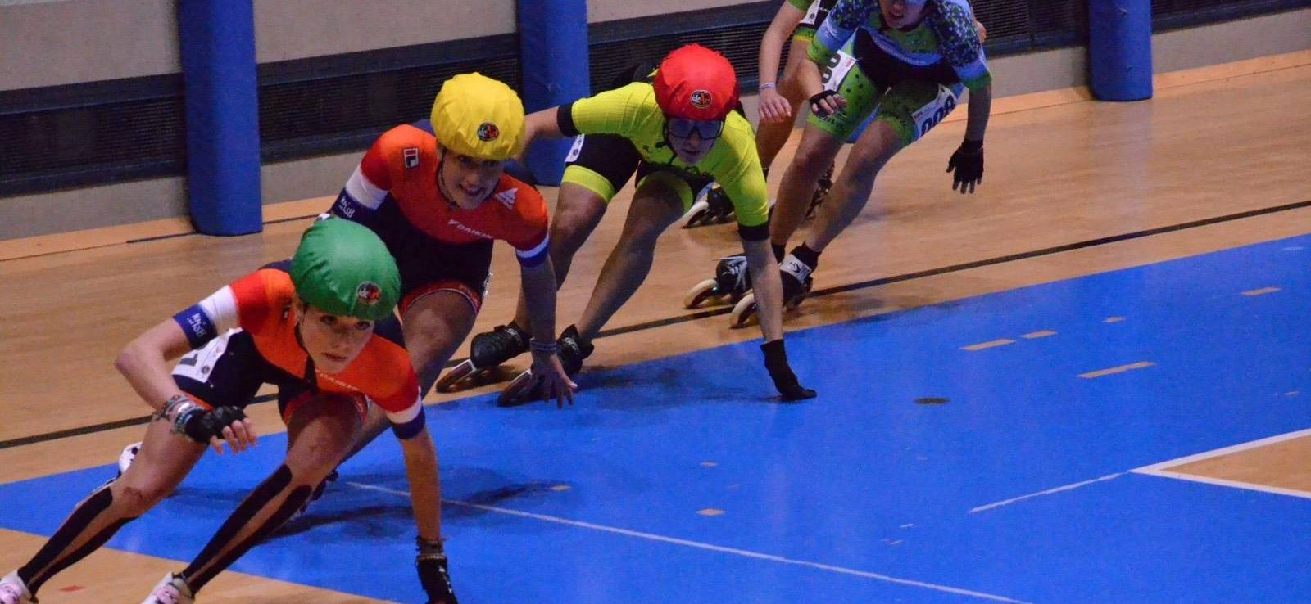
Interdisciplinaire benadering
‘Van schaatsen ga je beter skeeleren, van skeeleren ga je beter schaatsen’

Slide 10
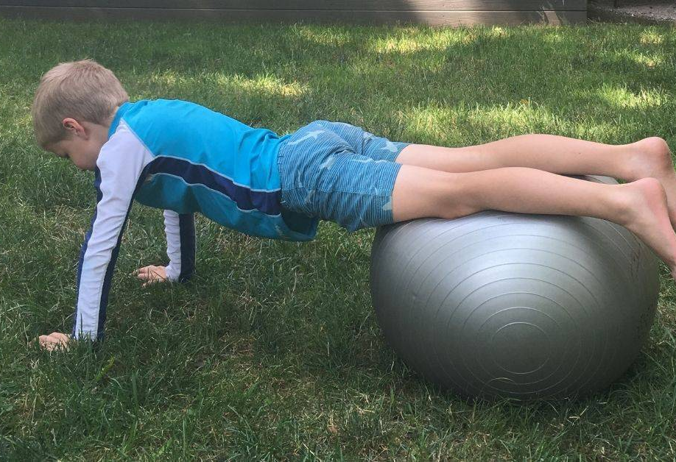
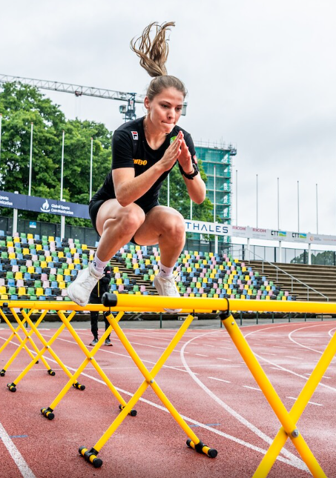
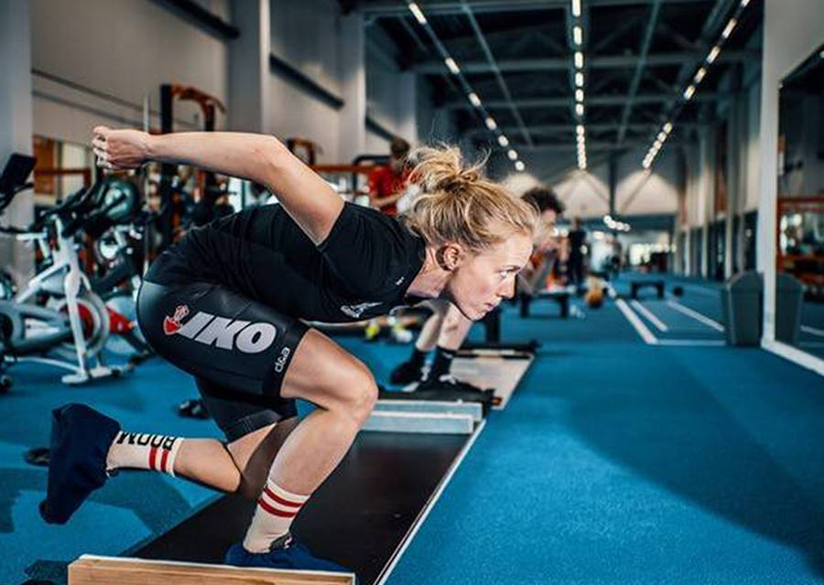
Zomertraining schaatsen is ook belangrijk voor het skeeleren

Slide 11
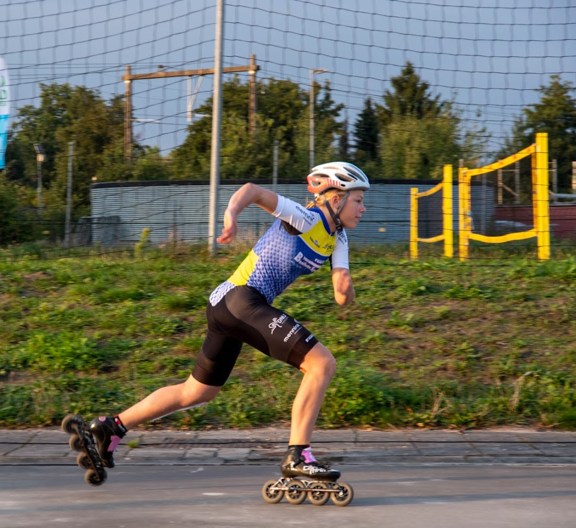
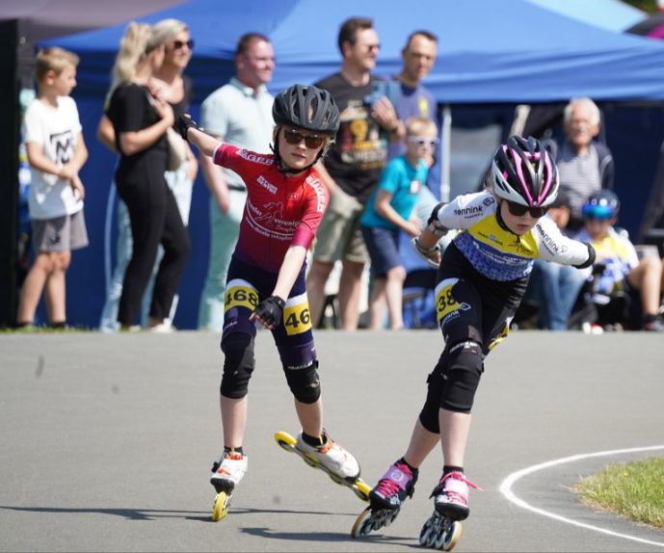
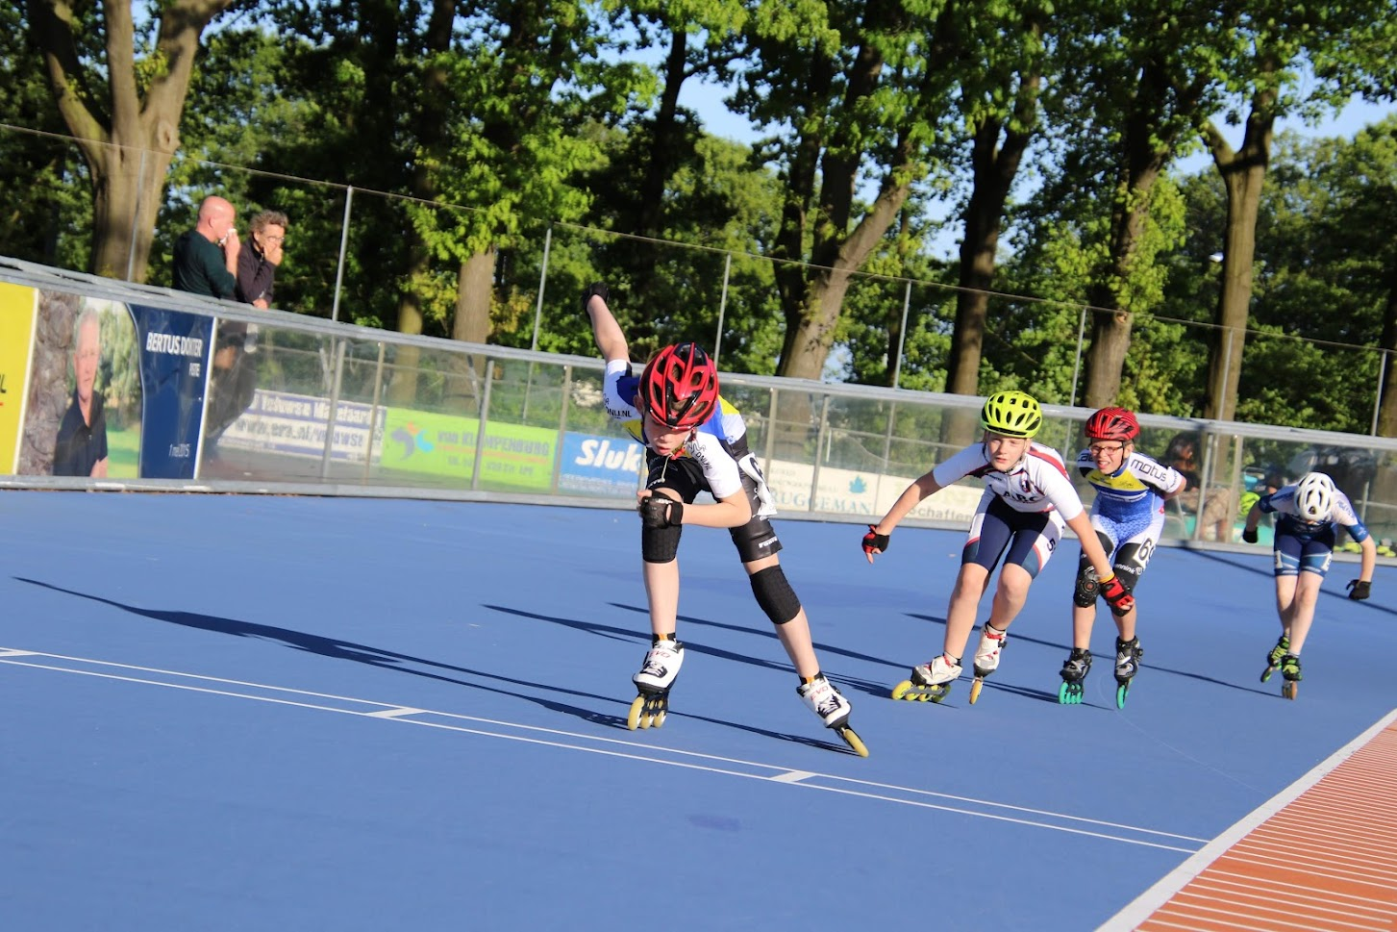
Disciplines
Locaties
Competitie
Materiaal
Inschrijven

Slide 12
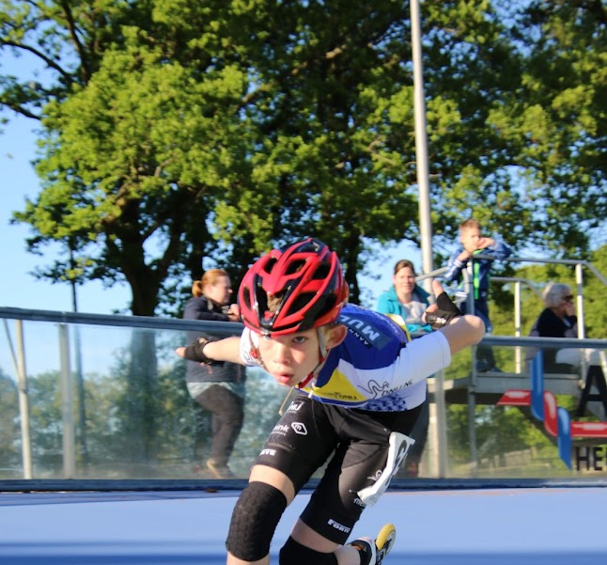
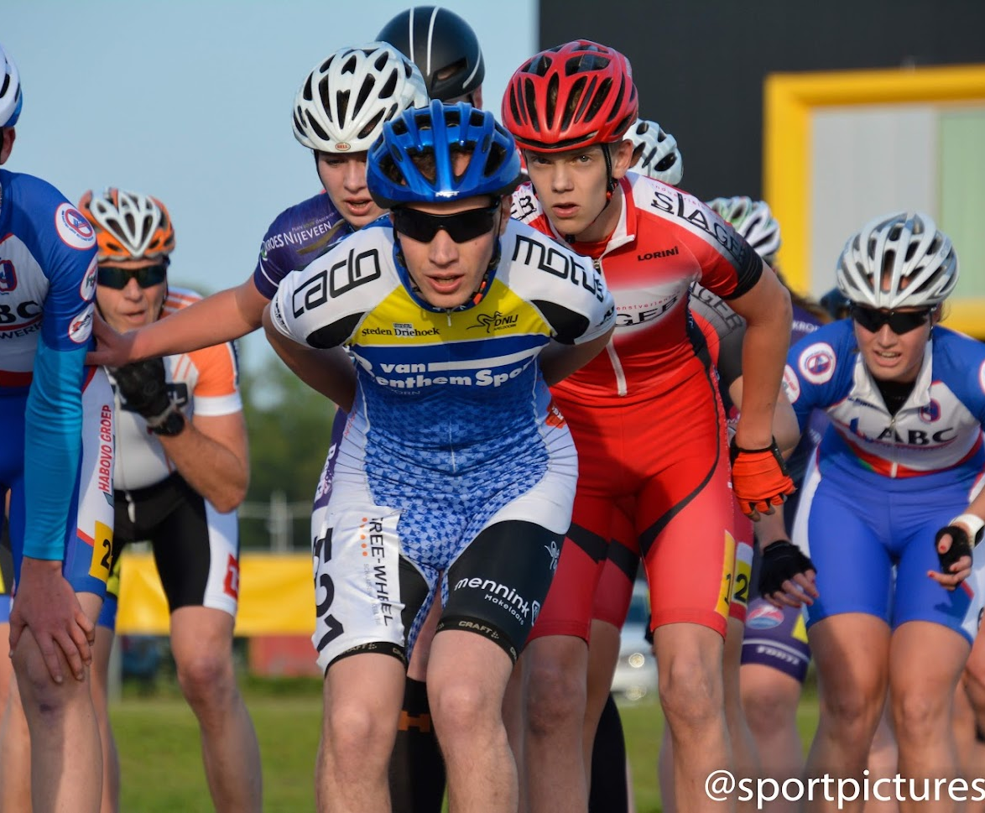
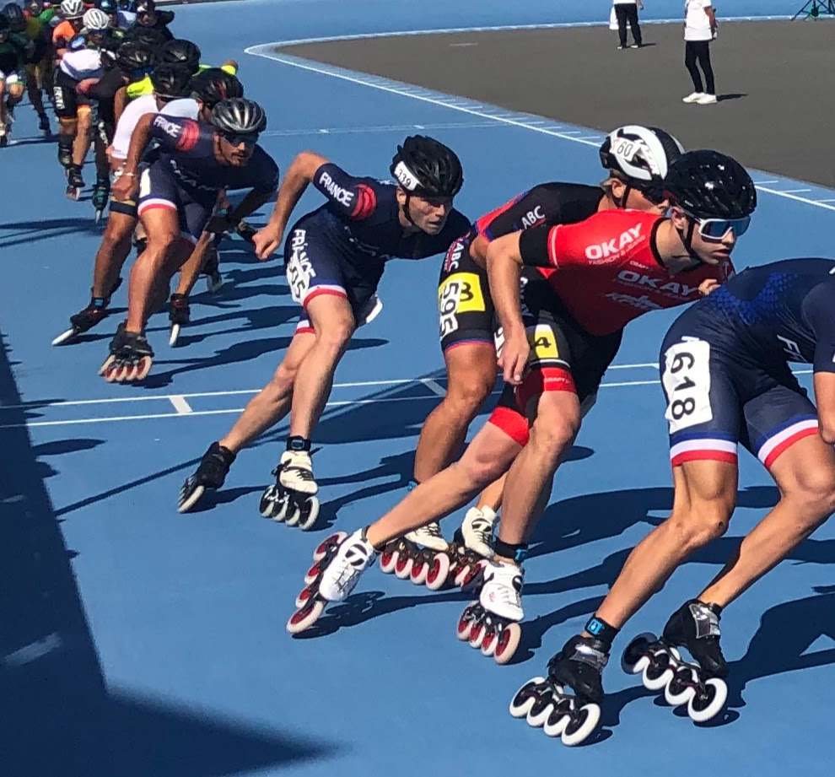
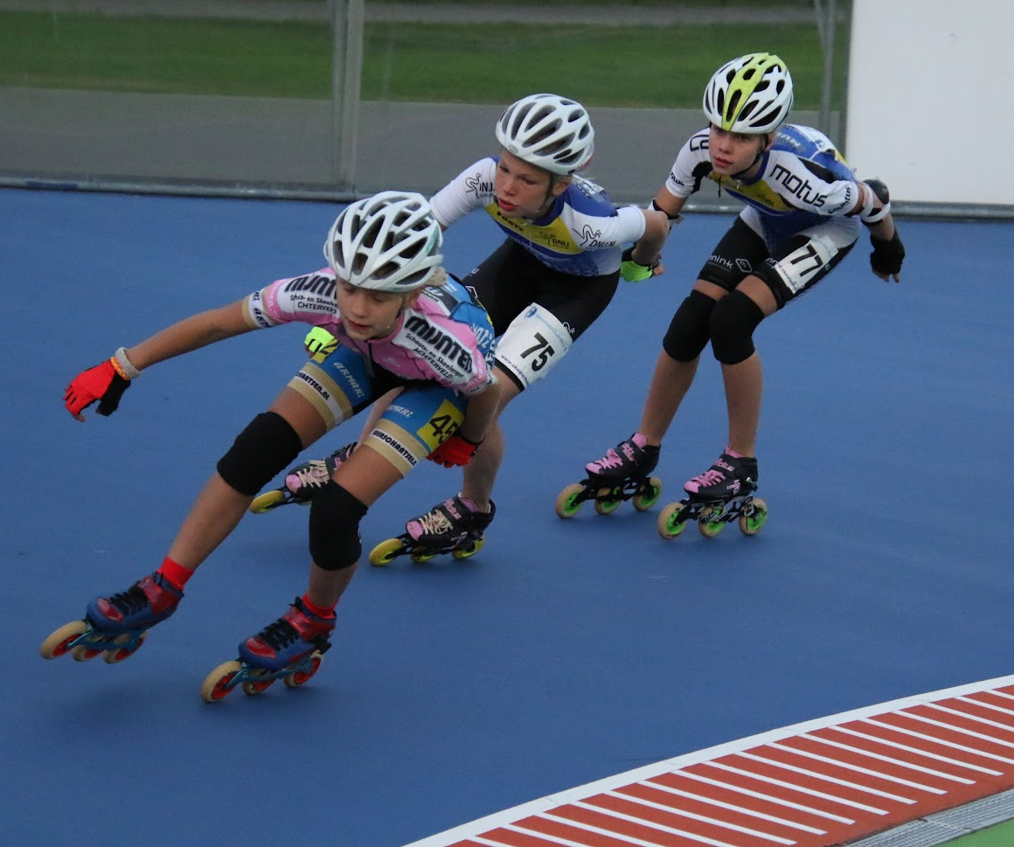
Disciplines
Sprint (individueel)
Sprint kleine groep (500 of 1000 meter)
Punten-, afval en in lijnkoers in grotere groep (vaak in A, B en C finale zodat niveauverschillen klein zijn)
Marathon(vanaf kadetten)

Slide 13
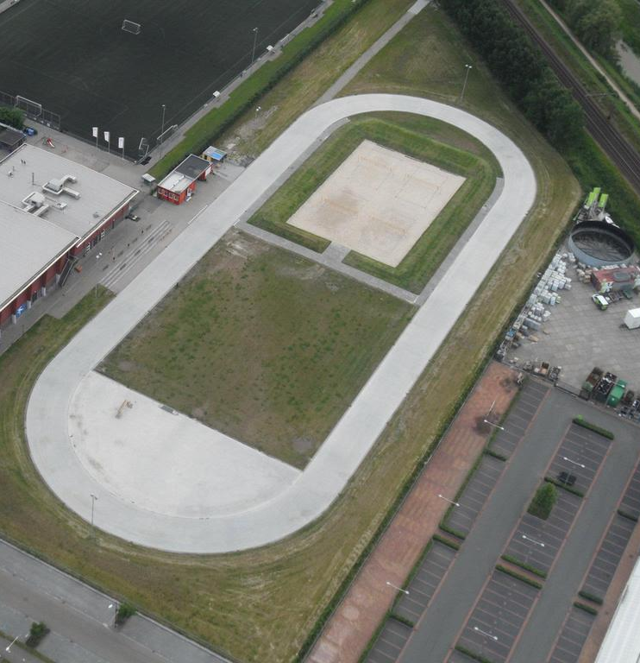
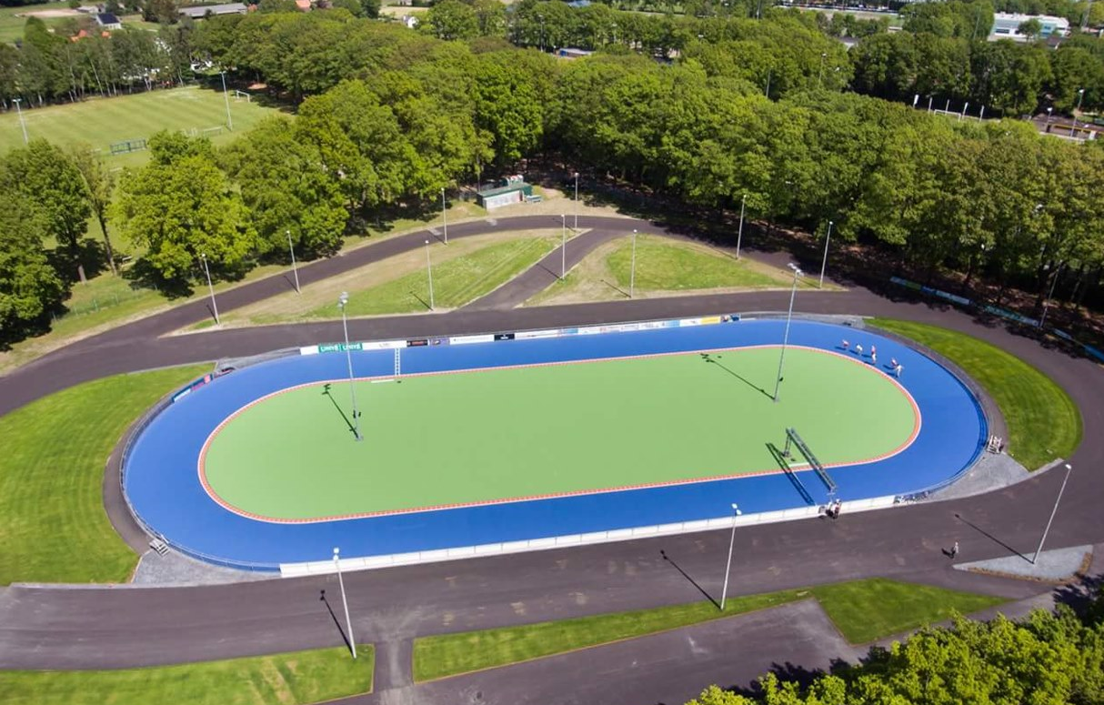
Locaties
Piste met oplopende bochten (200m)
Baan (400m)
Weg (ook bochten rechtsom)
Stratenparcours

Slide 14
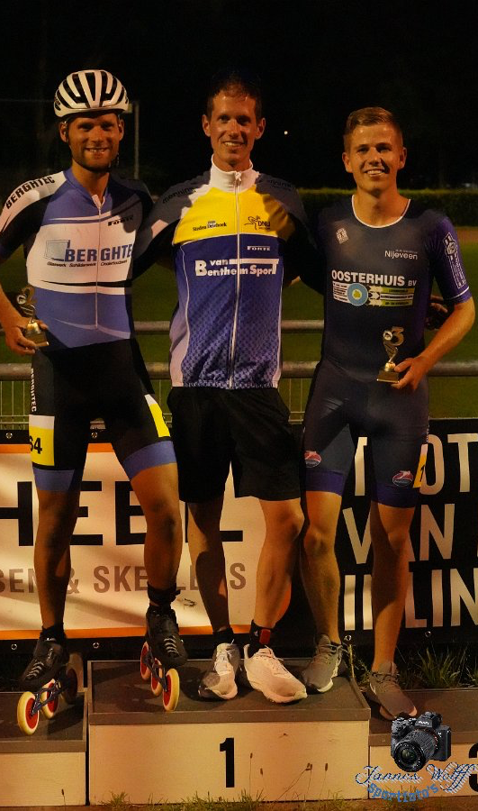
Competitie
Club (Van Benthem Apeldoorn, Habovo Heerde)
Regionaal (Stouwdam/ Freewheel )
Landelijk (landelijke baan, NK)
Internationaal (toernooien, EK, WK)

Slide 15
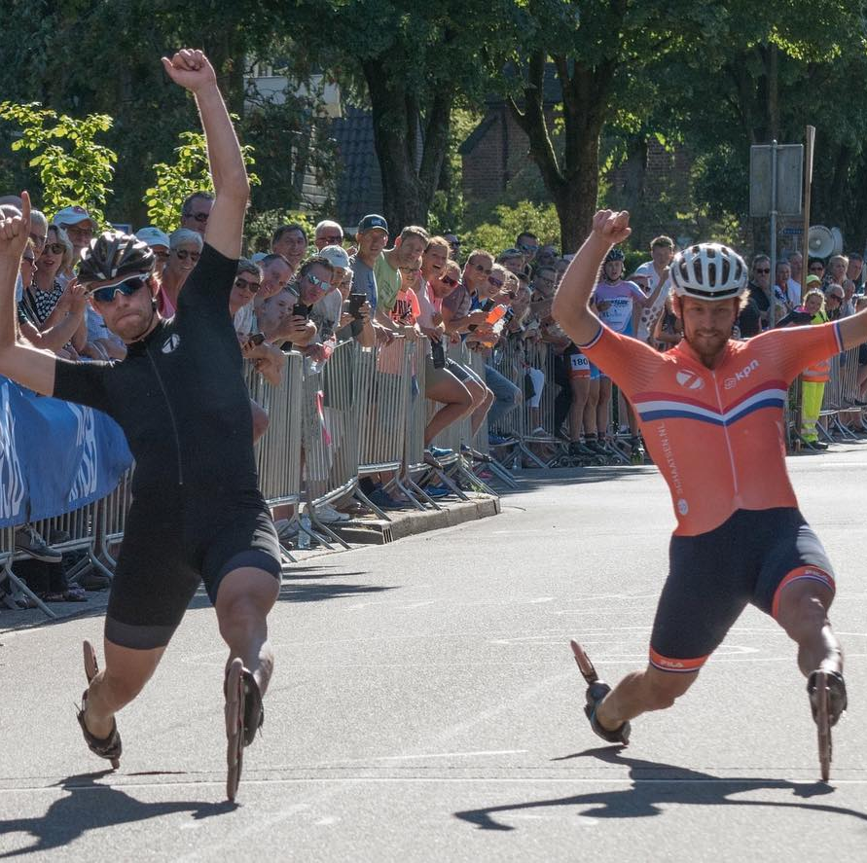
Training
Techniek
Inhoud/Snelheid/Omvang
Behendigheid
Tactiek

Slide 16
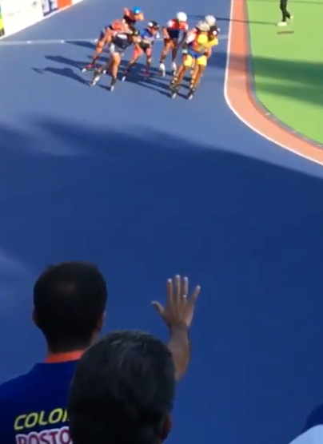
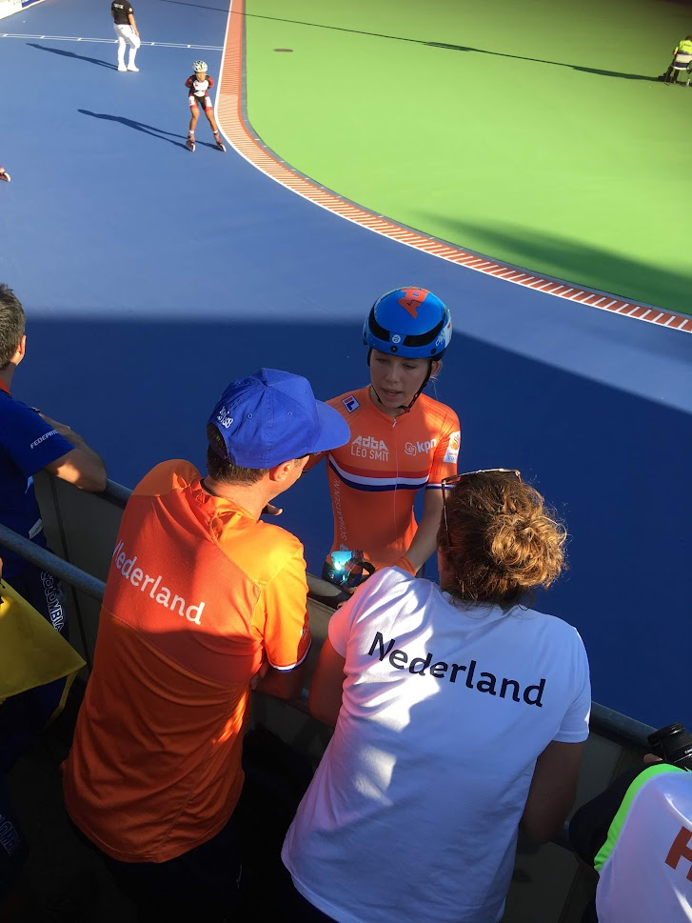
Coaching/ begeleiding
Bij regionale wedstrijden (Stouwdam)

Slide 17
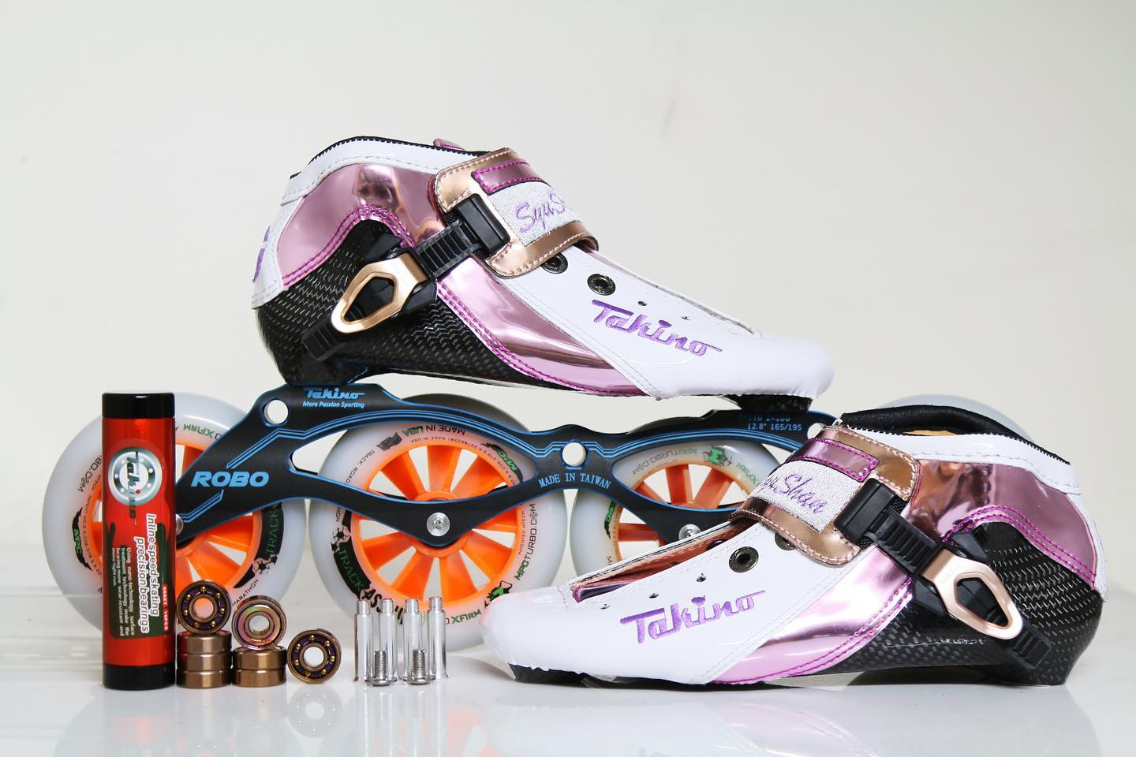
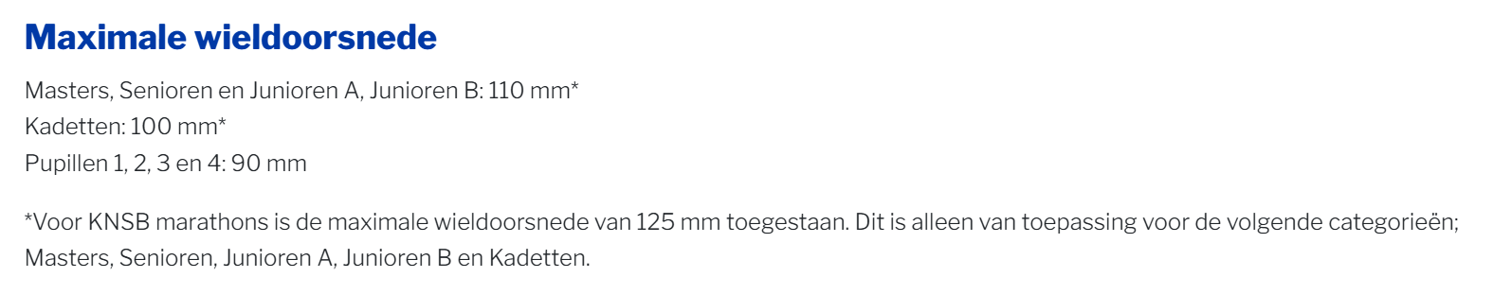
Materiaal
Schoenen (zorg bij aanschaf dat enkel aansluit)
Helm
Frame (niet te lang)
Wielen (zie maximale diameter)
Bescherming

Slide 18
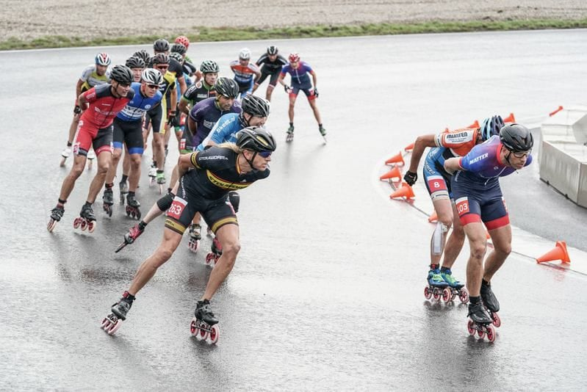
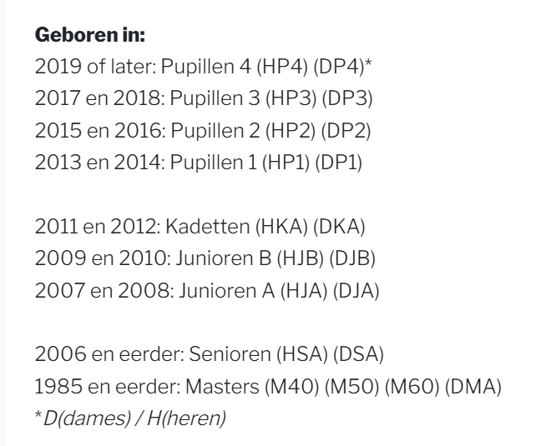
Inschrijven
Schaatsen.nl (met licentienummer knsb)
Clubwedstrijden bij de club zelf
Categorie (zie tabel)

Slide 19
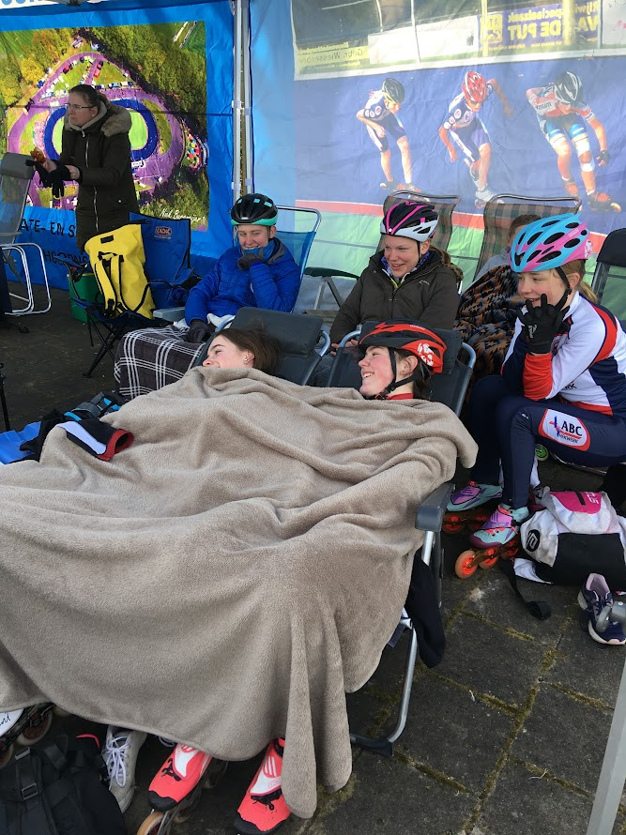
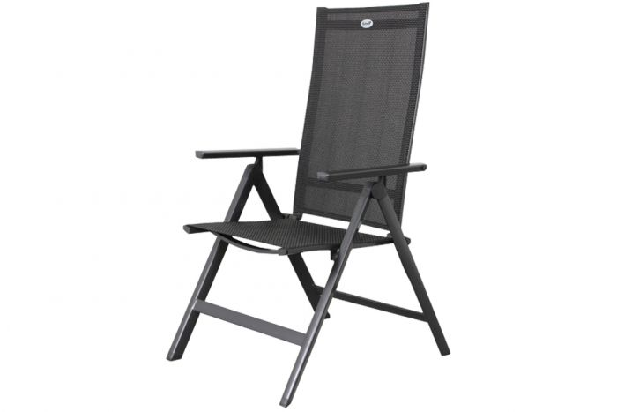
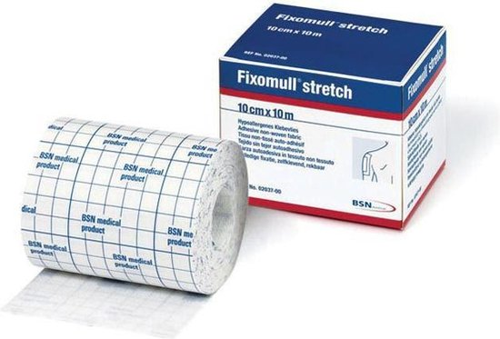

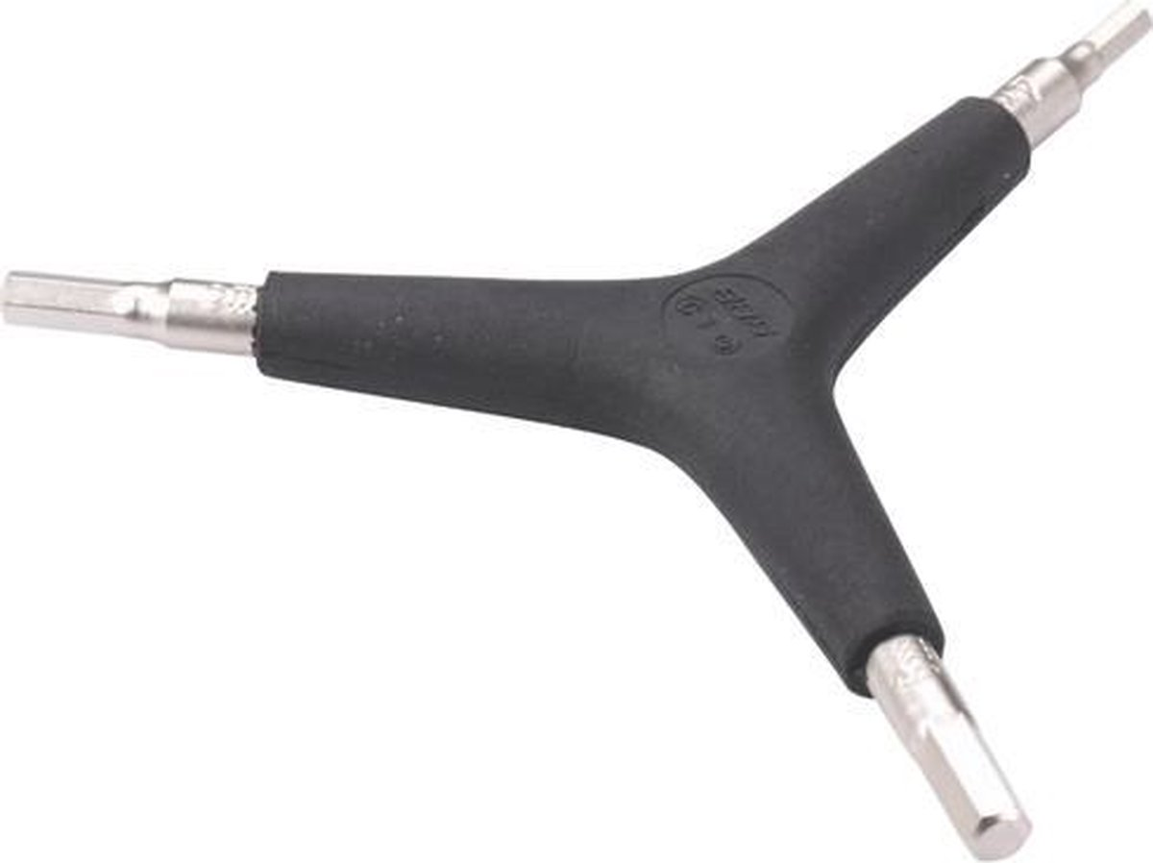
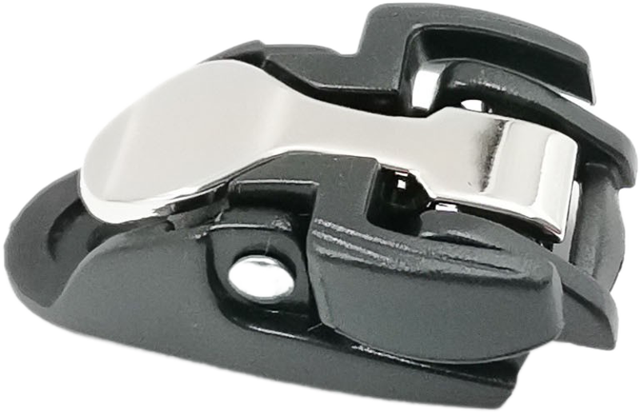
Ook handig om te weten
Iedereen is welkom bij wedstrijden
Bij regen gaan wedstrijden meestal door
handig om bij je te hebben
Eigen stoelen
Inotyol en fixomul
Reservebuckle
Veters
Gereedschap (inbus/torcx)
Dekentje/warme kleding

Slide 20
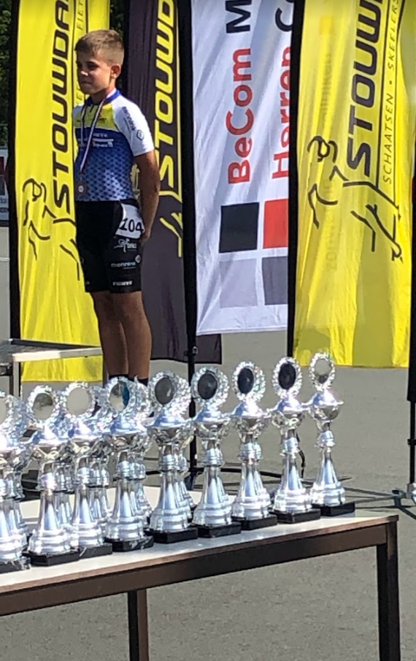
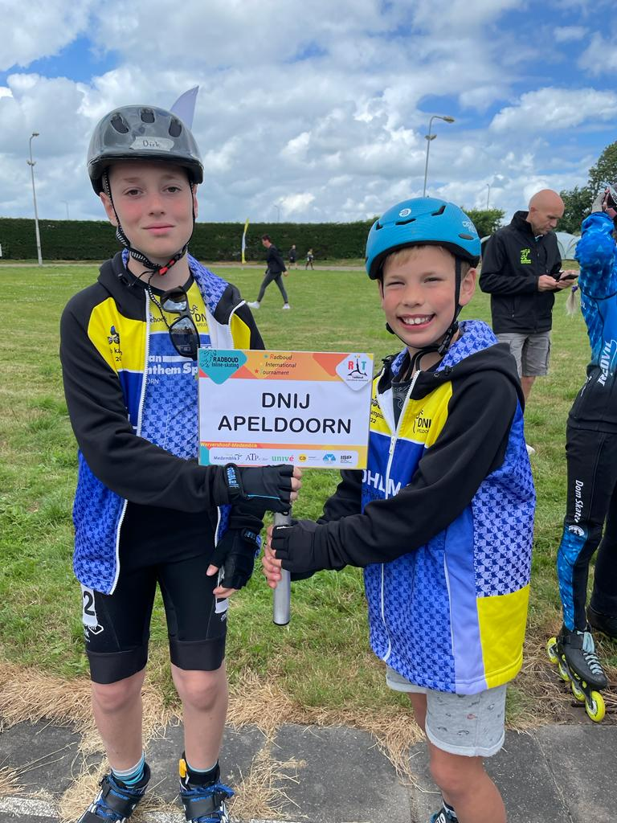
Hoe ziet wedstrijddag eruit
Installeren tent
Warming up
Sprintafstand op tijd
Sprintafstand in groep (vaak in series)
Pauze
Langere afstand in groep
Prijsuitreiking

Slide 21
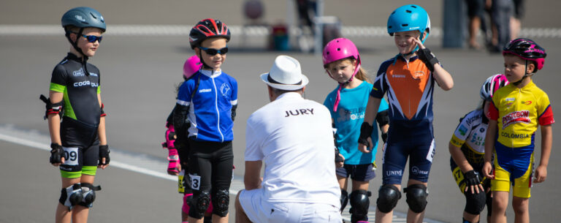
Juryleden voor Stouwdamcompetitie
Zonder jury geen wedstrijden
Geen cursus nodig
Niet voor alle wedstrijden
Leuk om wedstrijd van andere kan te zien.

Slide 22



Slide 23



Slide 24
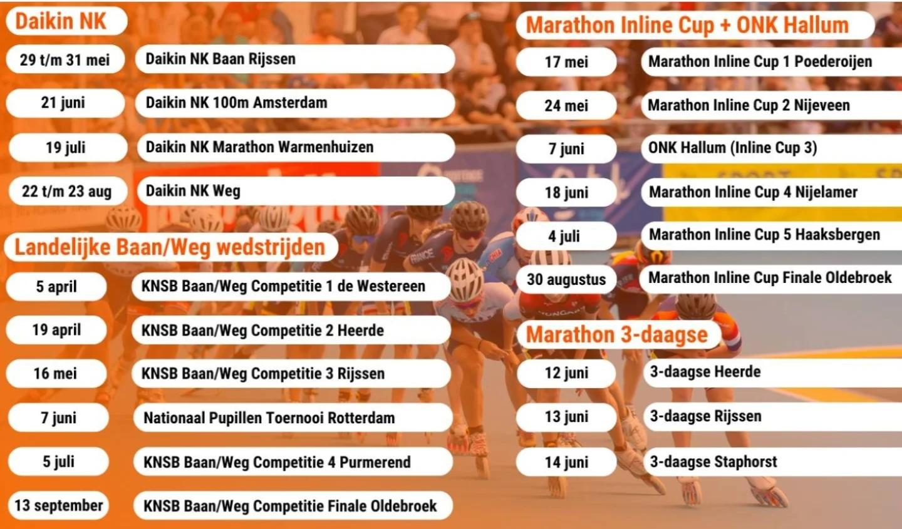
Landelijke wedstrijden

Slide 25


DNIJ rolt 24 uur voor KiKa
5-6 september 2025, Nedereindse Berg

Slide 26

Algemene informatie:
Meedoen aan 24KiKa kan in een team tot 6 personen of in een kinderteam tot 8 kinderen (met een minimale gemiddelde leeftijd van 11 jaar en een maximale leeftijd gemiddelde leeftijd van 14 jaar).
Ultieme uitdaging kan er zelfs geskeelerd worden als solist of als duo.
Met je inschrijving wordt automatisch een profiel gemaakt waarop gedoneerd kan worden voor het goede doel.
Inschrijfkosten +/- 60 euro + teamplaats 35 euro per team.
Kleine onkosten aan evt. teamkleding en verzorging (eten)
+/- 25 euro p.p.
De deelnemers dienen tussen zonsondergang en zonsopkomst verlichting te voeren.
Aanmelden of voor vragen kan je terecht bij Hester of Jannitta.

Slide 27


Programma:
VRIJDAG 5 SEPTEMBER:
08:00 Teamplaatsen beschikbaar om in te richten
10:00 Registratie geopend
12:30 Registratie gesloten
13:30 Deelnemers briefing
14:15 Opstellen voor openingsronde
14:30 Vertrek openings ronde – Startschot door Bart Hoolwerf
14:45 Opstellen voor de start
15:00 Start 24 uurs estafette – Startschot door Jan Smeekens
20:00 opening Skeelercafe, met pubquiz!
22:00 Foute uur!
ZATERDAG 6 SEPTEMBER
08:30 briefing deelnemers 6 uursrace
09:00 Start 6 uursrace
14:00 Cheque momenten
15:00 Finish 24 uurs estafette en 6 uursrace
15:00 Gezamenlijke finish voor alle teamleden
15:30 Cheque overhandiging aan KIKA
15:45 Prijsuitreiking teams

Slide 28
Vragen?
dirkvanzoest@gmail.com
06-42832240

